Slide 1
Ökologie
im LehrplanPLUS
der Unterstufe

Slide 2
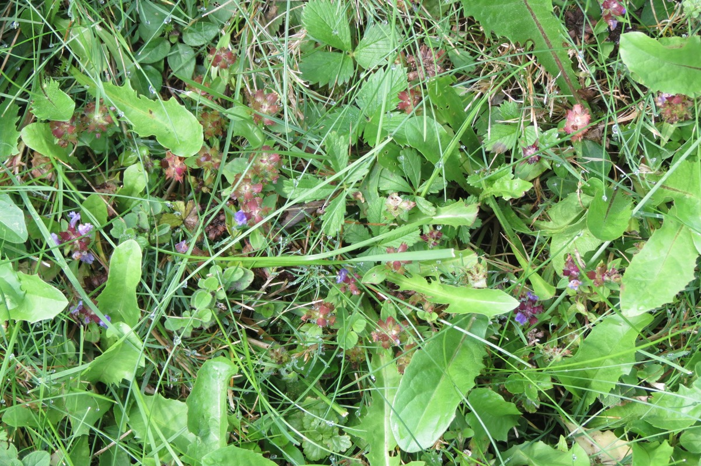
5. Klasse: Grünland

Slide 3
5. Klasse: Grünland
Lerninhalte zu den Kompetenzen:
ausgewählte einheimische Pflanzenarten des Grünlands
Grundbegriffe zu einem Ökosystem: Lebensraum, Lebensgemeinschaft
intensiv und extensiv bewirtschaftetes Grünland, Bewirtschaftungsmethoden

Slide 4
5. Klasse: Grünland
Lerninhalte zu den Kompetenzen:
ausgewählte einheimische Pflanzenarten des Grünlands
Grundbegriffe zu einem Ökosystem: Lebensraum, Lebensgemeinschaft
intensiv und extensiv bewirtschaftetes Grünland, Bewirtschaftungsmethoden

Slide 5
5. Klasse: Grünland
Lerninhalte zu den Kompetenzen:
ausgewählte einheimische Pflanzenarten des Grünlands
Grundbegriffe zu einem Ökosystem: Lebensraum, Lebensgemeinschaft
intensiv und extensiv bewirtschaftetes Grünland, Bewirtschaftungsmethoden
„Arten“ nicht wörtlich nehmen, besser: Formen-kenntnis bzw. Zuordnung zu einer Pflanzenfamilie.

Slide 6
5. Klasse: Grünland
Lerninhalte zu den Kompetenzen:
ausgewählte einheimische Pflanzenarten des Grünlands
Grundbegriffe zu einem Ökosystem: Lebensraum, Lebensgemeinschaft
intensiv und extensiv bewirtschaftetes Grünland, Bewirtschaftungsmethoden

Slide 7
5. Klasse: Grünland
Lerninhalte zu den Kompetenzen:
ausgewählte einheimische Pflanzenarten des Grünlands
Grundbegriffe zu einem Ökosystem: Lebensraum, Lebensgemeinschaft
intensiv und extensiv bewirtschaftetes Grünland, Bewirtschaftungsmethoden

Slide 8
5. Klasse: Grünland
Kompetenzerwartungen:
Lebensgemeinschaft charakterisieren mit Bestimmungsübungen
Gefühl für Notwendigkeit des Schutzes
Ökofaktoren im Grünland erkunden mit Protokoll
Bewirtschaftungsmethoden vergleichen

Slide 9
5. Klasse: Grünland
Kompetenzerwartungen:
Lebensgemeinschaft charakterisieren mit Bestimmungsübungen
Gefühl für Notwendigkeit des Schutzes
Ökofaktoren im Grünland erkunden mit Protokoll
Bewirtschaftungsmethoden vergleichen
Nicht übertreiben! Wenige einfache Unter-suchungen, einfaches Protokoll!

Slide 10
5. Klasse: Grünland
Die Schulbücher lassen einen hier gewaltig im Stich!

Slide 11
5. Klasse: Grünland
Keine Gräser bestimmen lassen!

Slide 12
5. Klasse: Grünland
Keine Gräser bestimmen lassen!
Keine überbordenen Protokolle!

Slide 13
5. Klasse: Grünland
Keine Gräser bestimmen lassen!
Keine überbordenen Protokolle!
Keine großen Fahrten zu Biotopen!

Slide 14
5. Klasse: Grünland
Keine Gräser bestimmen lassen!
Keine überbordenen Protokolle!
Keine großen Fahrten zu Biotopen!
Orientieren Sie sich auf keinen Fall
an den neuen Lehrbüchern!!!

Slide 15
5. Klasse: Grünland
Als Grünland (im weiteren Sinne) gelten auch Sportplatz oder Grünanlagen.

Slide 16
5. Klasse: Grünland
Als Grünland (im weiteren Sinne) gelten auch Sportplatz oder Grünanlagen.
„Artenvielfalt im Grünland“ entspricht den Beispielen für Pflanzenfamilien.

Slide 17
5. Klasse: Grünland
Als Grünland (im weiteren Sinne) gelten auch Sportplatz oder Grünanlagen.
„Artenvielfalt im Grünland“ entspricht den Beispielen für Pflanzenfamilien.
Untersuchung nur weniger Ökofaktoren, diese aber im Vergleich.

Slide 18
5. Klasse: Grünland
Zunächst die neuen Fachbegriffe im Kontext:
Lebensraum
Lebensgemeinschaft
Ökosystem
Umweltfaktoren

Slide 19
5. Klasse: Grünland
Zunächst die neuen Fachbegriffe im Kontext:
Lebensraum
Lebensgemeinschaft
Ökosystem
Umweltfaktoren
vgl. Geographie, Lernbereich 4 „Ländliche Räume in Bayern und Deutschland“

Slide 20
5. Klasse: Grünland
Dann möglichst einfache Definition des Begriffs „Grünland“:
vom Menschen genutzt
von Gräsern beherrscht (natürlich auch von Kräutern = „Blumen“ besiedelt)

Slide 21
5. Klasse: Grünland
Dann möglichst einfache Gliederung des Grünlands:
Wiesen (werden gemäht)
Weiden (werden von Nutztieren beweidet)
naturnahes Grünland

Slide 22
5. Klasse: Grünland
Dann möglichst einfache Gliederung des Grünlands:
Wiesen (werden gemäht)
Weiden (werden von Nutztieren beweidet)
naturnahes Grünland
… und keine Unterscheidung
von Heu und Grummet!

Slide 23
5. Klasse: Grünland
Weitere Gliederung des Grünlands:
intensiv bzw.
extensiv genutztes Grünland
einschließlich der Bewirtschaftungs-Methoden (Maschinen-Einsatz, Dünger)

Slide 24
5. Klasse: Grünland
Intensive Nutzung:
viel Dünger, oft gemäht (5-7 mal)
=> wenige Arten, Grundwasserverschmut-zung, keine Blüten als Insekten-Nahrung

Slide 25
5. Klasse: Grünland
Intensive Nutzung:
viel Dünger, oft gemäht (5-7 mal)
=> wenige Arten, Grundwasserverschmut-zung, keine Blüten als Insekten-Nahrung
Extensive Nutzung:
ohne Dünger, wenig Ertrag, sehr große Flächen (Almwirtschaft)
=> viele Arten, Blüten als Insekten-Nahrung

Slide 26
5. Klasse: Grünland
Naturnahes Grünland:
Lebensraum für Pflanzen und Tiere

Slide 27
5. Klasse: Grünland
Freilandarbeit

Slide 28
5. Klasse: Grünland
Freilandarbeit
Welche Fläche?
Was erreicht das Schülerherz?
Nur Pflanzen oder auch Tiere?
Was tut der Schüler konkret?
Zecken, Stechmücken, Pollenallergie?

Slide 29
5. Klasse: Grünland
Freilandarbeit
Exkursion ist in Geographie vorgeschrieben => ggf. fächerübergreifend veranstalten

Slide 30
5. Klasse: Grünland
Freilandarbeit
Exkursion ist in Geographie vorgeschrieben => ggf. fächerübergreifend veranstalten
Handyfotos und Präsentation

Slide 31
5. Klasse: Grünland
Freilandarbeit
Exkursion ist in Geographie vorgeschrieben => ggf. fächerübergreifend veranstalten
Handyfotos und Präsentation
Geo-Caching (Handy, GPS)

Slide 32
5. Klasse: Grünland
Freilandarbeit
abiotische Ökofaktoren messen (Boden-feuchte, Lichtstärke, Temperatur, Nieder-schlag, Bodenbeschaffenheit, z. B. Kalk)

Slide 33
5. Klasse: Grünland
Freilandarbeit
abiotische Ökofaktoren messen (Boden-feuchte, Lichtstärke, Temperatur, Nieder-schlag, Bodenbeschaffenheit, z. B. Kalk)
nur 2 oder 3 davon
vergleichend
Bezug zu Lebensform bzw. Vitalität

Slide 34
5. Klasse: Grünland
Freilandarbeit
biotische Ökofaktoren

Slide 35
5. Klasse: Grünland
Freilandarbeit
biotische Ökofaktoren
ISB-Konzept: Jede Arbeitsgruppe widmet sich „ihrer“ Blumen-Art.

Slide 36
5. Klasse: Grünland
Freilandarbeit
biotische Ökofaktoren
ISB-Konzept: Jede Arbeitsgruppe widmet sich „ihrer“ Blumen-Art.
Phantasienamen geben
Häufigkeit pro m² an zwei, drei Stand-orten zählen
daraus Eigenschaften ableiten

Slide 37
5. Klasse: Grünland
Freilandarbeit
biotische Ökofaktoren
verschiedene blühende Pflanzen begründet ihren Pflanzenfamilien zuordnen

Slide 38
5. Klasse: Grünland
Freilandarbeit
biotische Ökofaktoren
verschiedene blühende Pflanzen begründet ihren Pflanzenfamilien zuordnen
drei bis vier einfache Familien wie Rosen-Gewächse, Kreuzblüten-Gewächse, Lippenblüten-Gewächse …

Slide 39
5. Klasse: Grünland
Freilandarbeit
biotische Ökofaktoren
Stockwerke in der Wiese entdecken und beschreiben bzw. fotografieren

Slide 40
5. Klasse: Grünland
Freilandarbeit
biotische Ökofaktoren
Blüten aufgrund ihres Aussehens den Bestäubungsarten zuordnen

Slide 41
5. Klasse: Grünland
Freilandarbeit
biotische Ökofaktoren
Blüten aufgrund ihres Aussehens den Bestäubungsarten zuordnen
Achtung bei Allergikern!

Slide 42
5. Klasse: Grünland
Freilandarbeit
biotische Ökofaktoren
zufällig beobachtete Tiere erfassen und ggf. in einfache Nahrungskette einfügen

Slide 43
5. Klasse: Grünland
Freilandarbeit
Hinweise:
Pflanzenbestimmungs-App in Verbindung mit einfachem Bestimmungsbuch
Zeitraum: Mai - Juni

Slide 44
5. Klasse: Grünland
Freilandarbeit
Hinweise:
Laminierte Ausdrucke ersetzen Beamer
altes Bettlaken ersetzt Arbeitstisch
Becherlupen

Slide 45
5. Klasse: Grünland
Freilandarbeit
Alternative
Arbeitsblatt mit Fotos von z. B. 8 blühen-den Arten und deren Namen

Slide 46
5. Klasse: Grünland
Freilandarbeit
Alternative
Arbeitsblatt mit Fotos von z. B. 8 blühen-den Arten und deren Namen
Arbeitsauftrag: Fundort in einer Lage-skizze eintragen

Slide 47
5. Klasse: Grünland
Freilandarbeit
Alternative
Arbeitsblatt mit Fotos von z. B. 8 blühen-den Arten und deren Namen
Arbeitsauftrag: Fundort in einer Lage-skizze eintragen
Arbeitsauftrag: am Fundort Besonnung abschätzen und Bodentemperatur über großem Nagel messen

Slide 48
5. Klasse: Grünland
Freilandarbeit
Weniger ist mehr!

Slide 49
5. Klasse: Grünland
Freilandarbeit
Weniger ist mehr!
Arbeitsaufträge:
wenige
(scheinbar) einfach
klar formuliert und strukturiert
anschließende Auswertung

Slide 50
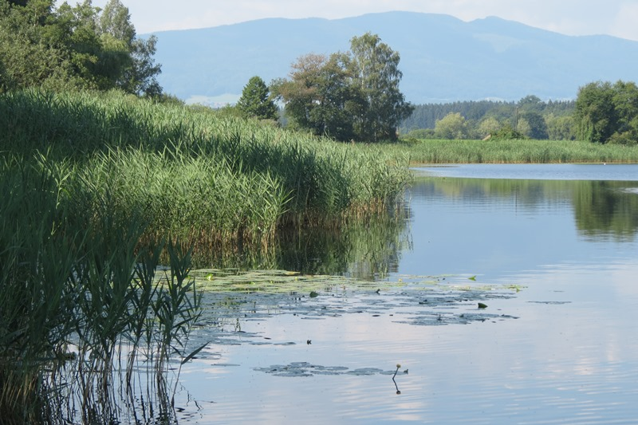
6. Klasse: Gewässer
Der Abtsdorfer See

Slide 51
6. Klasse: Gewässer
Bach, Fluss, Teich, See
Zecken, Mücken, Pollenallergie
→ Sicherheit!

Slide 52
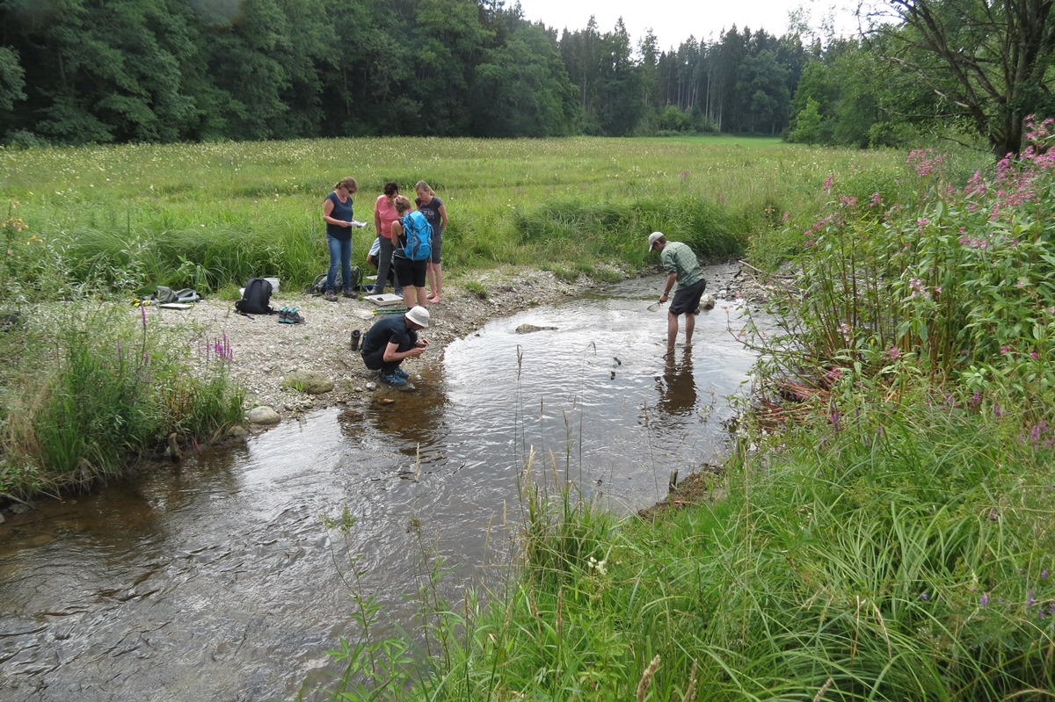
6. Klasse: Gewässer

Slide 53
6. Klasse: Gewässer
flache Ufer: keine Gefahr

Slide 54
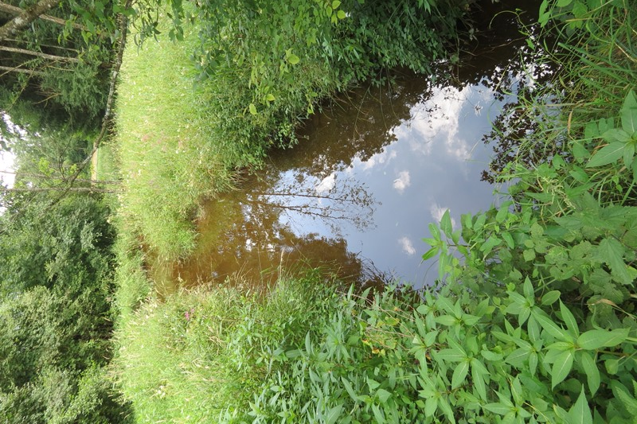
6. Klasse: Gewässer

Slide 55
6. Klasse: Gewässer
steile Ufer: große Gefahr

Slide 56
6. Klasse: Gewässer
Freilandarbeit
abiotische Ökofaktoren
Wassertemperatur (Ufer, Steg, nicht Boot)

Slide 57
6. Klasse: Gewässer
Freilandarbeit
abiotische Ökofaktoren
Wassertemperatur (Ufer, Steg, nicht Boot)
Sichttiefe (Secchi-Scheibe vom Steg aus)

Slide 58
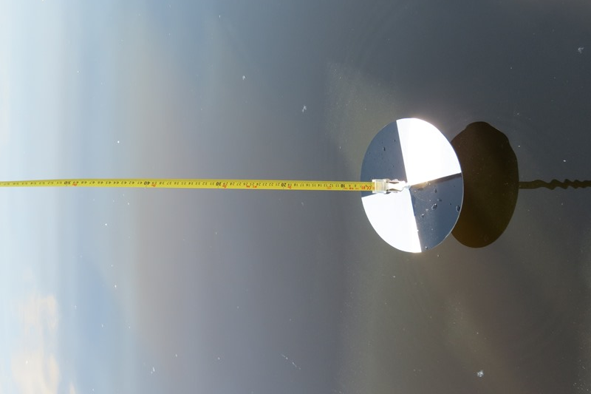

6. Klasse: Gewässer

Slide 59
6. Klasse: Gewässer
Freilandarbeit
abiotische Ökofaktoren
Wassertemperatur (Ufer, Steg, nicht Boot)
Sichttiefe (Secchi-Scheibe vom Steg aus)
Fließgeschwindigkeit

Slide 60
6. Klasse: Gewässer
Freilandarbeit
abiotische Ökofaktoren
Wassertemperatur (Ufer, Steg, nicht Boot)
Sichttiefe (Secchi-Scheibe vom Steg aus)
Fließgeschwindigkeit
Sauerstoff-Gehalt (mit Elektrode): aufwendig, unzuverlässig => lieber nicht

Slide 61
6. Klasse: Gewässer
Freilandarbeit
biotische Ökofaktoren
Wirbeltiere (Zufalls-Beobachtung)
Wirbellose (Fluginsekten, Steine umdrehen)

Slide 62
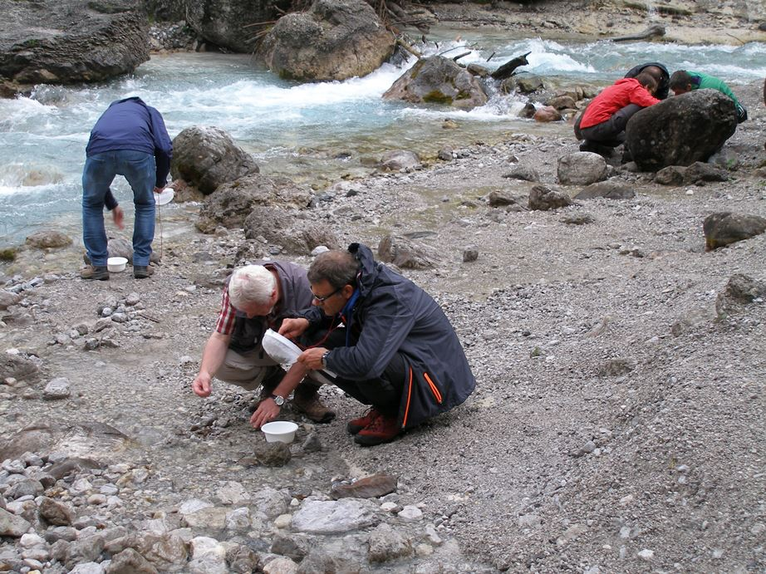
6. Klasse: Gewässer
Seminarlehrer am Wimbach bei Berchtesgaden

Slide 63
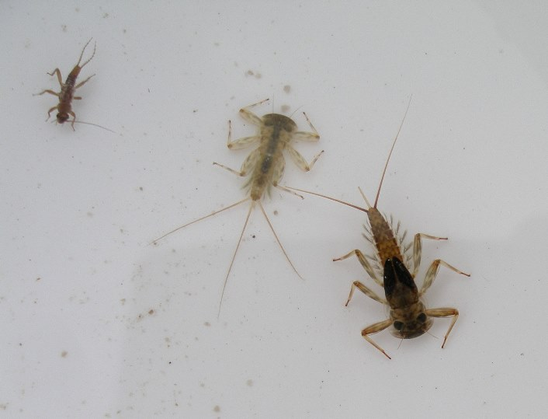
6. Klasse: Gewässer
Freilebende Larven von Steinfliegen oder Libellen

Slide 64
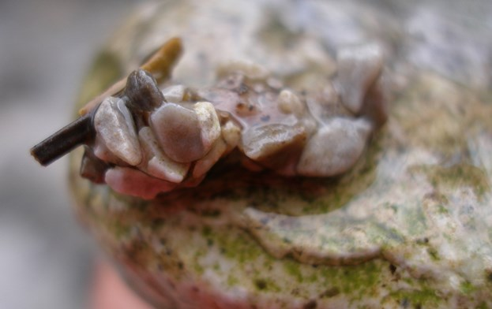
6. Klasse: Gewässer
Larve einer Köcher-fliege im Köcher

Slide 65
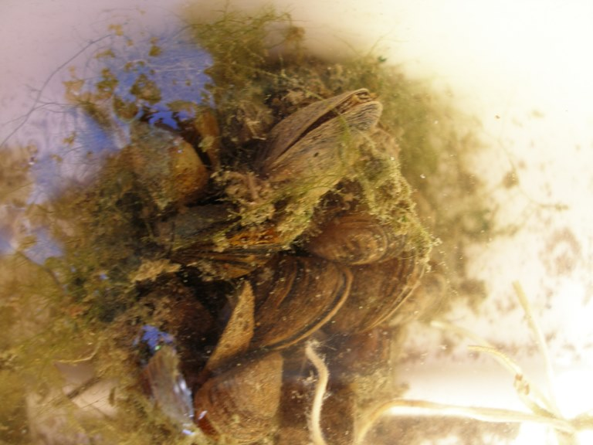
6. Klasse: Gewässer
Bachmuschel:
langsam fließend
Larve einer Köcher-fliege im Köcher

Slide 66
6. Klasse: Gewässer
Wichtiger als die genaue Bestimmung sind Struktur-Funktions-Beziehungen

Slide 67
6. Klasse: Gewässer
Wichtiger als die genaue Bestimmung sind Struktur-Funktions-Beziehungen, z. B.:
flacher Körper als Angepasstheit an starke Strömung

Slide 68
6. Klasse: Gewässer
Wichtiger als die genaue Bestimmung sind Struktur-Funktions-Beziehungen, z. B.:
flacher Körper als Angepasstheit an starke Strömung
oder ein Vergleich zweier unterschiedlicher Gewässer.

Slide 69
6. Klasse: Gewässer
Freilandarbeit
biotische Ökofaktoren
Pflanzen am Ufer und im Uferbereich: Unterschiede im Bau von Land- und Wasserpflanzen (zerteilte Blätter bei starker Strömung, Schwimmblätter…)

Slide 70
6. Klasse: Gewässer
Freilandarbeit
Aufarbeitung im Unterricht:
Präsentationen
Zusammenhänge herstellen (Standorte im Vergleich, Land und Wasser, Nahrungs-kette usw.)

Slide 71
6. Klasse: Gewässer
„Die Sichttiefe ist dort besonders gering, wo viel Licht hinfällt, weil dort die Algen besser wachsen.“
„Je näher der Gegenstand am Ufer schwimmt, desto langsamer bewegt er sich.“
„Im warmen Wasser ist weniger Sauerstoff.“
„Der flutende Hahnenfuß hat stark zerfaserte Blätter, damit ihn die Strömung nicht mitreißt.“

Slide 72
6. Klasse: Gewässer
ggf. Nutzung des Gewässers durch den Menschen (nicht im Lehrplan):
Mühle
Verkehrsweg
Bewässerung
Entwässerung
Freizeitnutzung …

Slide 73
6. Klasse: Gewässer
Weniger ist mehr!
Arbeitsaufträge:
wenige
(scheinbar) einfach
klar formuliert und strukturiert
anschließende Auswertung

Slide 74
Ökologie
im LehrplanPLUS
der Mittelstufe

Slide 75
8. Klasse: Ökosysteme
Veränderung in der Zusammensetzung von Ökosystemen
Eingriffe des Menschen (ortsnah)
nachhaltige Entwicklung

Slide 76
8. Klasse: Ökosysteme
Veränderung in der Zusammensetzung von Ökosystemen
Eingriffe des Menschen (ortsnah)
nachhaltige Entwicklung
Sinnvoll:
Wiederholung von Grundwissen
(Lebensraum, -gemeinschaft, Ökosystem; Nahrungsbeziehun-gen; Formenkenntnis)

Slide 77
8. Klasse: Ökosysteme
Veränderung in der Zusammensetzung von Ökosystemen
Eingriffe des Menschen (ortsnah)
nachhaltige Entwicklung
Dabei dieses Grundwissen erweitern (Nahrungskette, Nahrungsnetz; Produzenten, Konsumenten, Destruenten …)

Slide 78
8. Klasse: Ökosysteme
Veränderung in der Zusammensetzung von Ökosystemen
Eingriffe des Menschen (ortsnah)
nachhaltige Entwicklung
Sukzession:
Es gibt kein Klimaxstadium!

Slide 79
8. Klasse: Ökosysteme
Veränderung in der Zusammensetzung von Ökosystemen
Eingriffe des Menschen (ortsnah)
nachhaltige Entwicklung
„Artenkenntnis“ erweitern:
nicht unbedingt echte Arten, besser „Formenkenntnis“

Slide 80
8. Klasse: Ökosysteme
Veränderung in der Zusammensetzung von Ökosystemen
Eingriffe des Menschen (ortsnah)
nachhaltige Entwicklung
Am besten mit Freiland-Arbeit im Umkreis der Schule.

Slide 81
8. Klasse: Ökosysteme
Veränderung in der Zusammensetzung von Ökosystemen
Eingriffe des Menschen (ortsnah)
nachhaltige Entwicklung
Interessens-Konflikte zwischen Ökonomie, Ökologie, Sozialem:
schülerzentriertes Auswerten von Quellen

Slide 82
8. Klasse: Ökosysteme
Veränderung in der Zusammensetzung von Ökosystemen
Eingriffe des Menschen (ortsnah)
nachhaltige Entwicklung
z. B. CO₂-Problematik
Eintrag von Schadstoffen
Flächenverbrauch
Neobiota
Recycling

Slide 83
8. Klasse: Ökosysteme
Veränderung in der Zusammensetzung von Ökosystemen
Eingriffe des Menschen (ortsnah)
nachhaltige Entwicklung
Ökologischer Fußabdruck:
Internetseite, mehrere Durchläufe und anschließende Diskussion

Slide 84
8. Klasse: Ökosysteme
Orientieren Sie sich auch hier nicht an den Lehrbüchern!

Slide 85
Nickl, November 2019

